Slide 1
Analyser les ventes d’une librairie avec Python
Projet 9
Charles CLAEYMAN

Slide 2
Objectif
Notre croissance est à l’arrêt : je propose de cibler les 32-50 ans, qui dépensent presque 800€/an, en boostant leur panier moyen et en les captant par la catégorie 0.

Slide 3





Nos données
Transactions
RGPD
Customers
Product

Slide 4
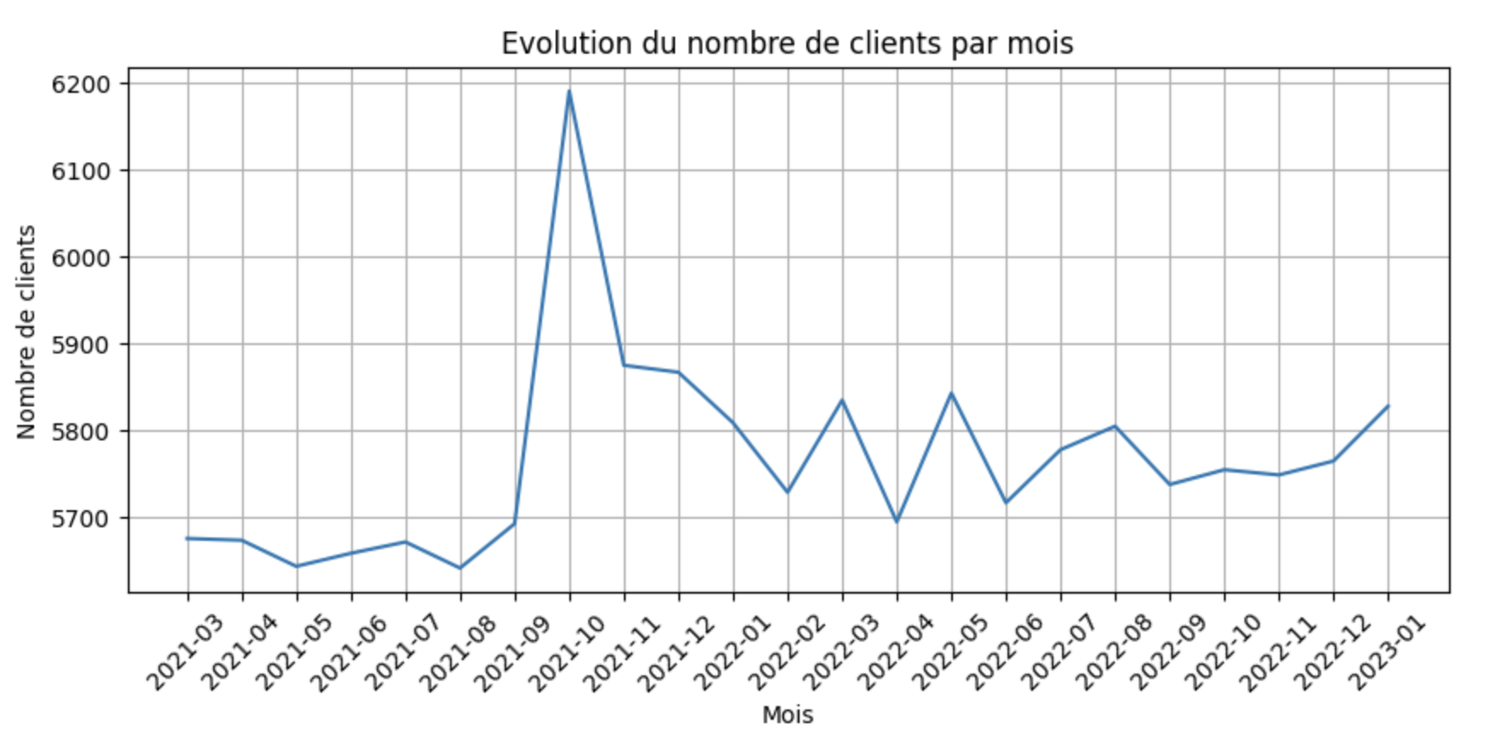
Le nombre de clients par mois

Slide 5
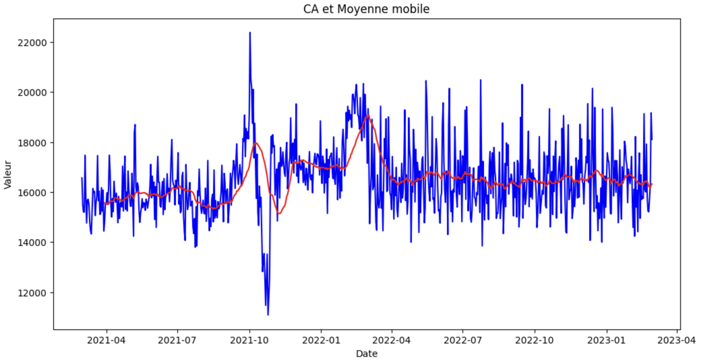
Notre chiffre d’affaires

Slide 6
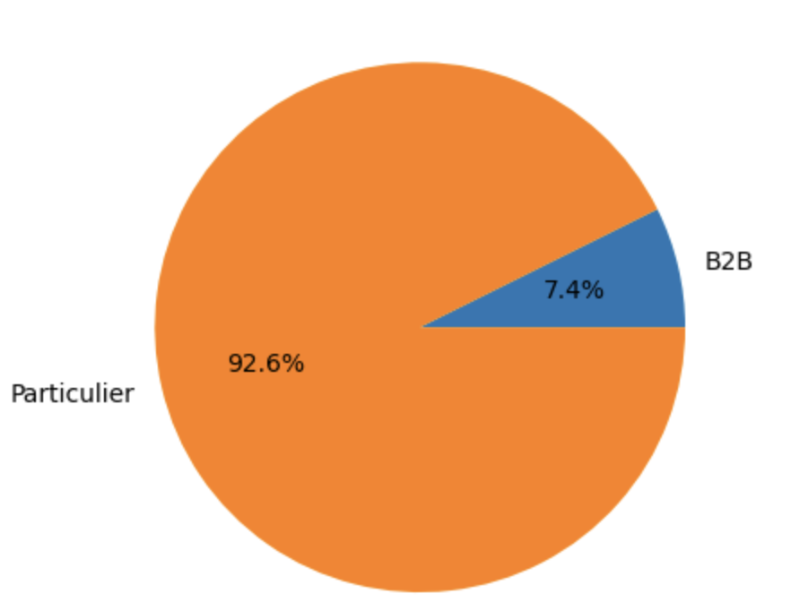
Les clients particuliers

Slide 7
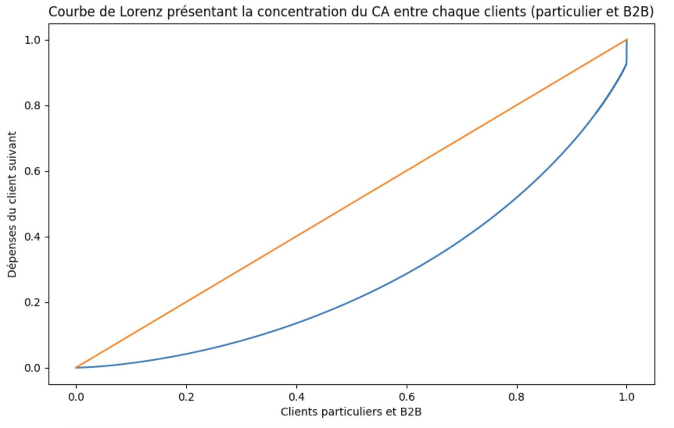
Les clients particuliers et B2B

Slide 8
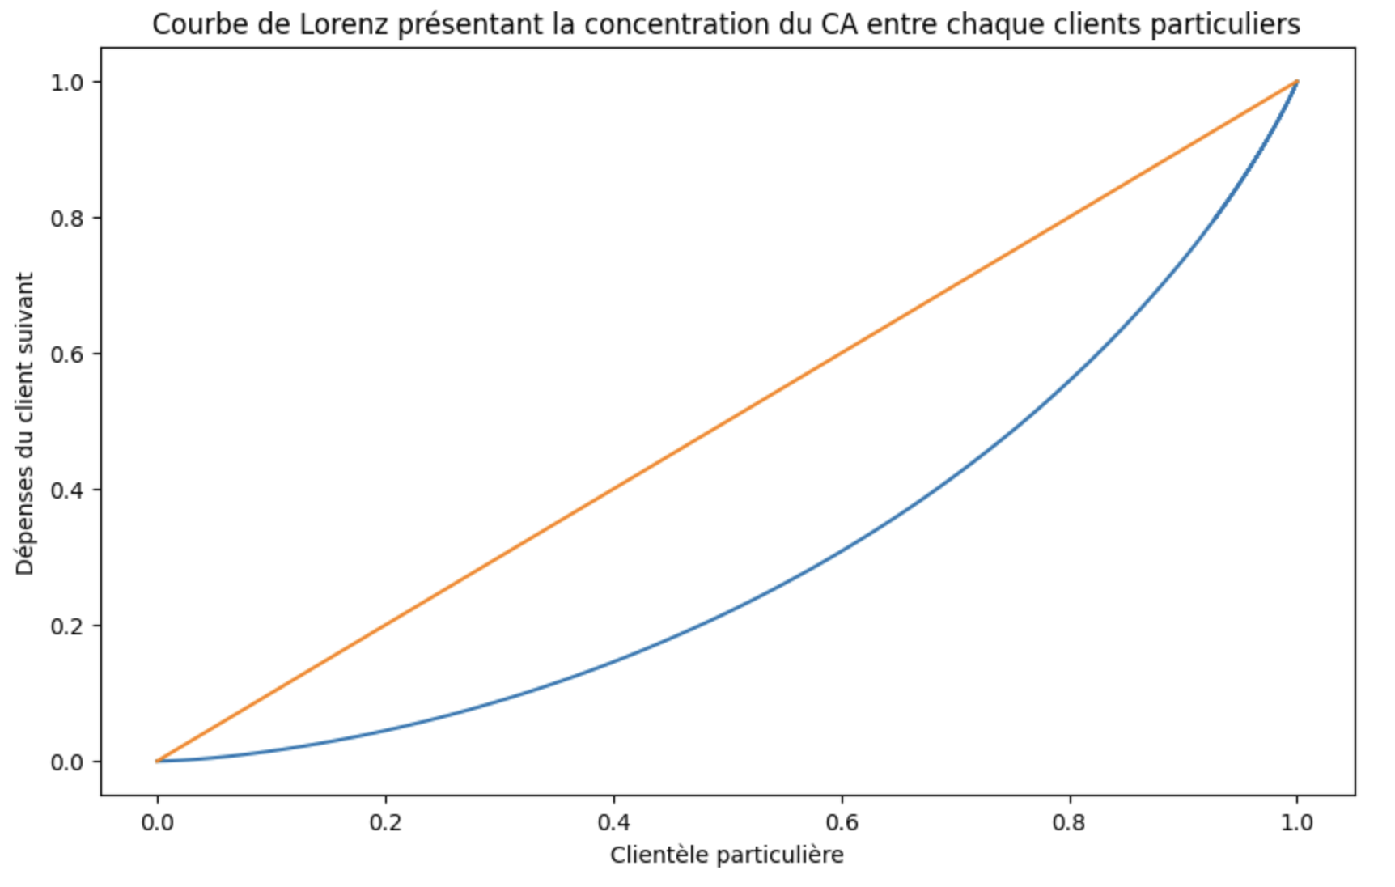
Les clients particuliers

Slide 9
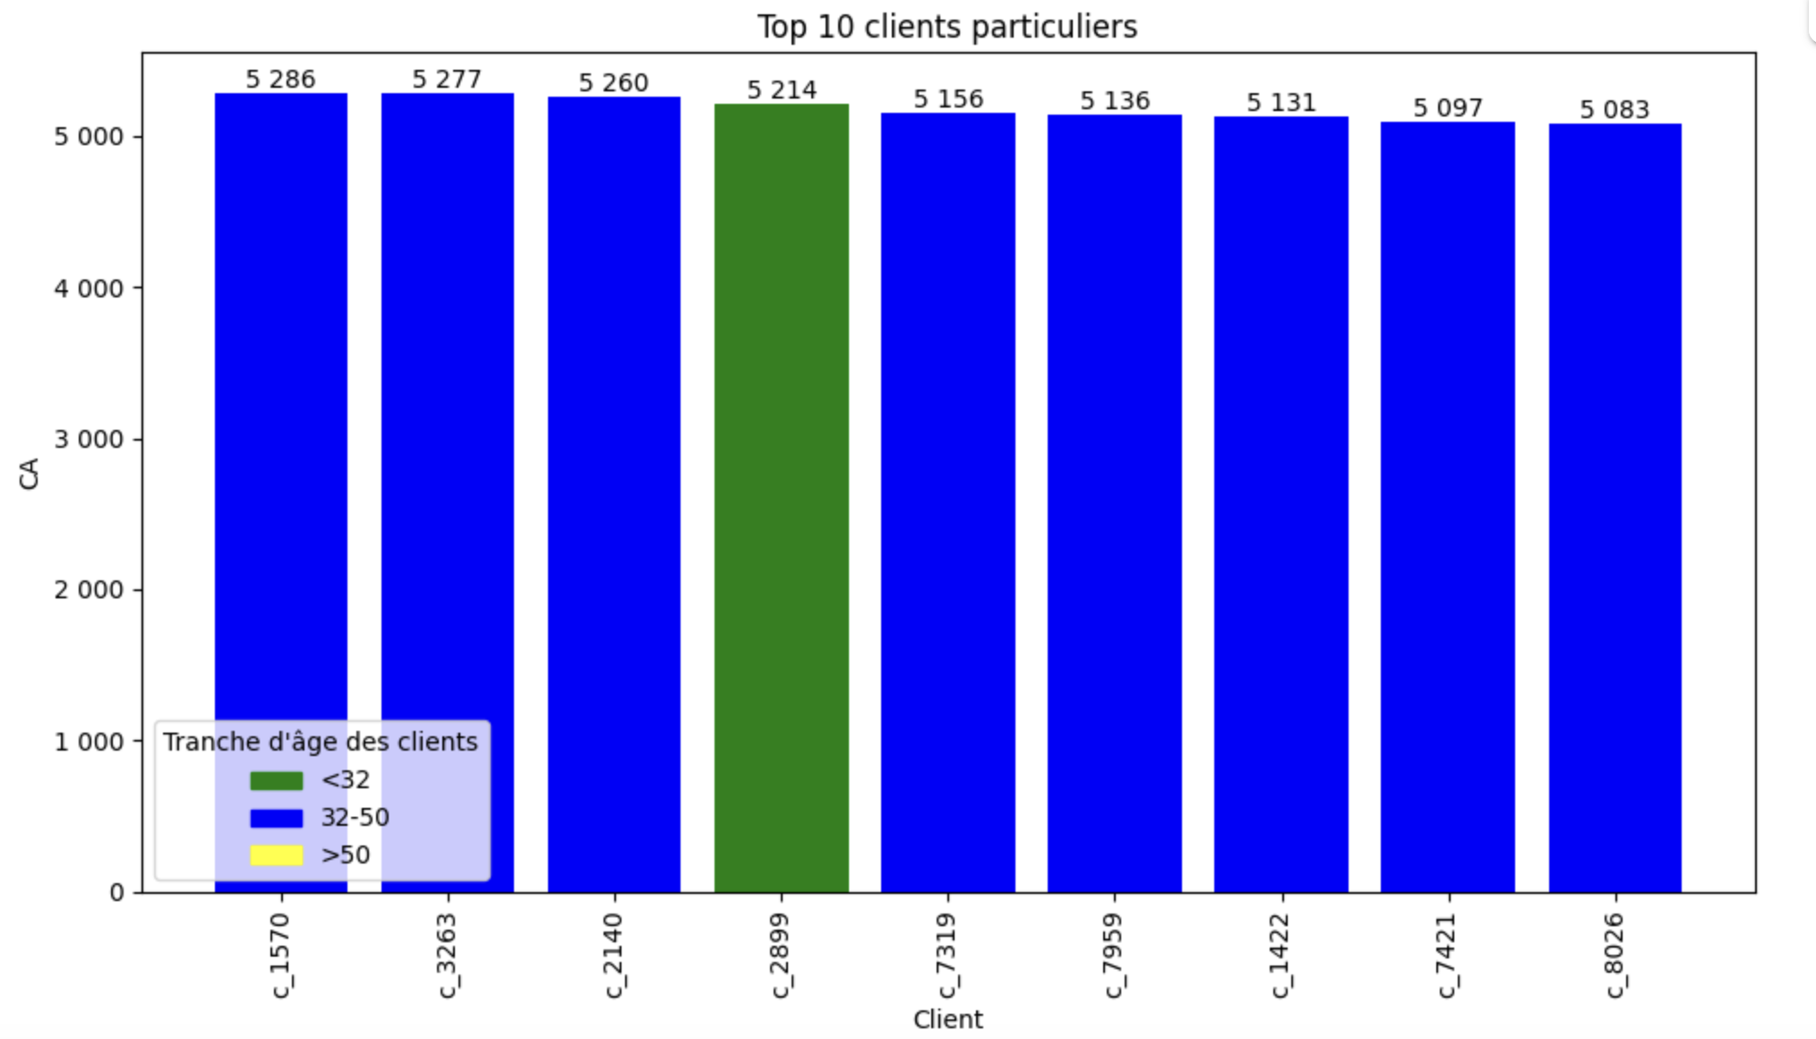
Les clients particuliers

Slide 10
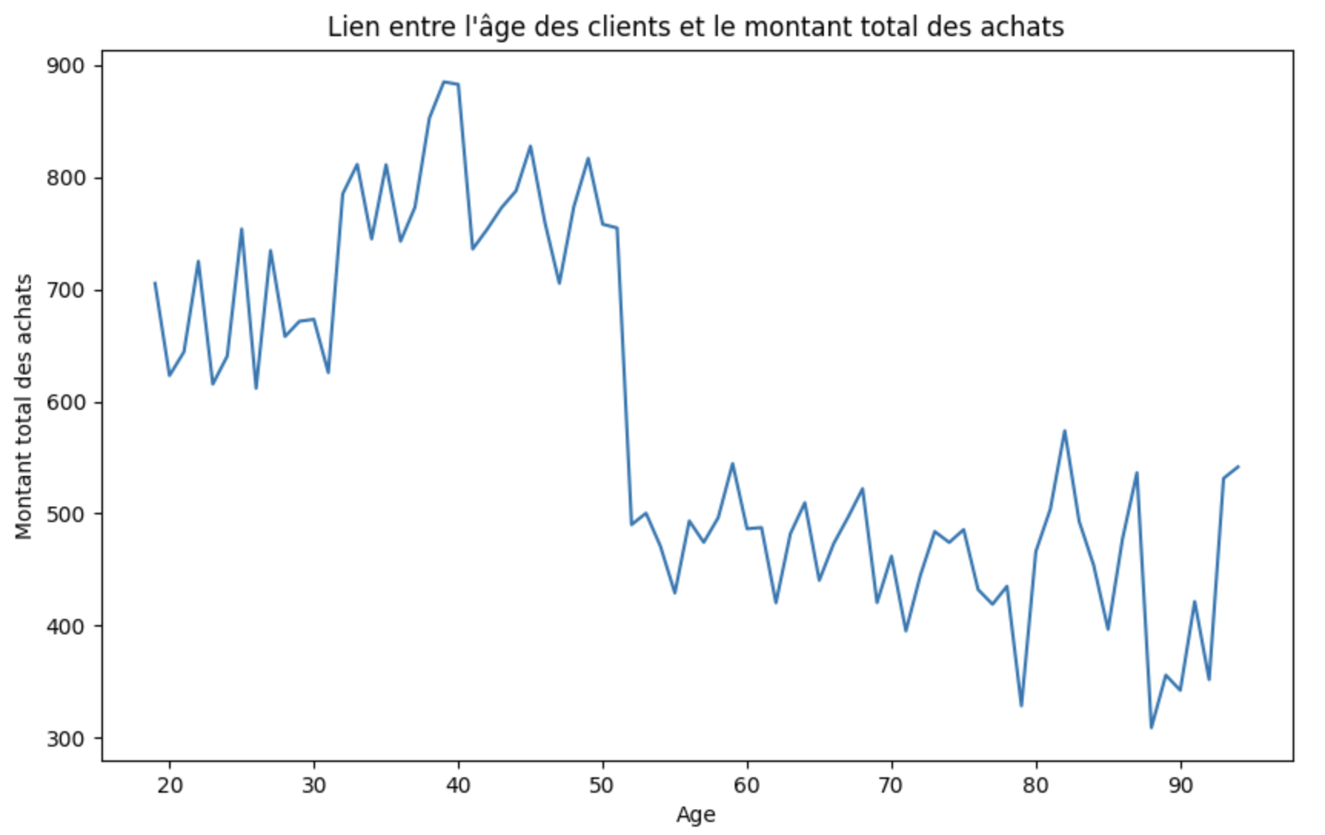
Les clients particuliers

Slide 11
Tests statistiques pour la relation âge et montant des achats
Normalité
âge
Pearson
Absence de corrélation
Test Kruskal Wallis
Différence significative entre les groupes
Montant total des achats
Problème de linéarité

Slide 12
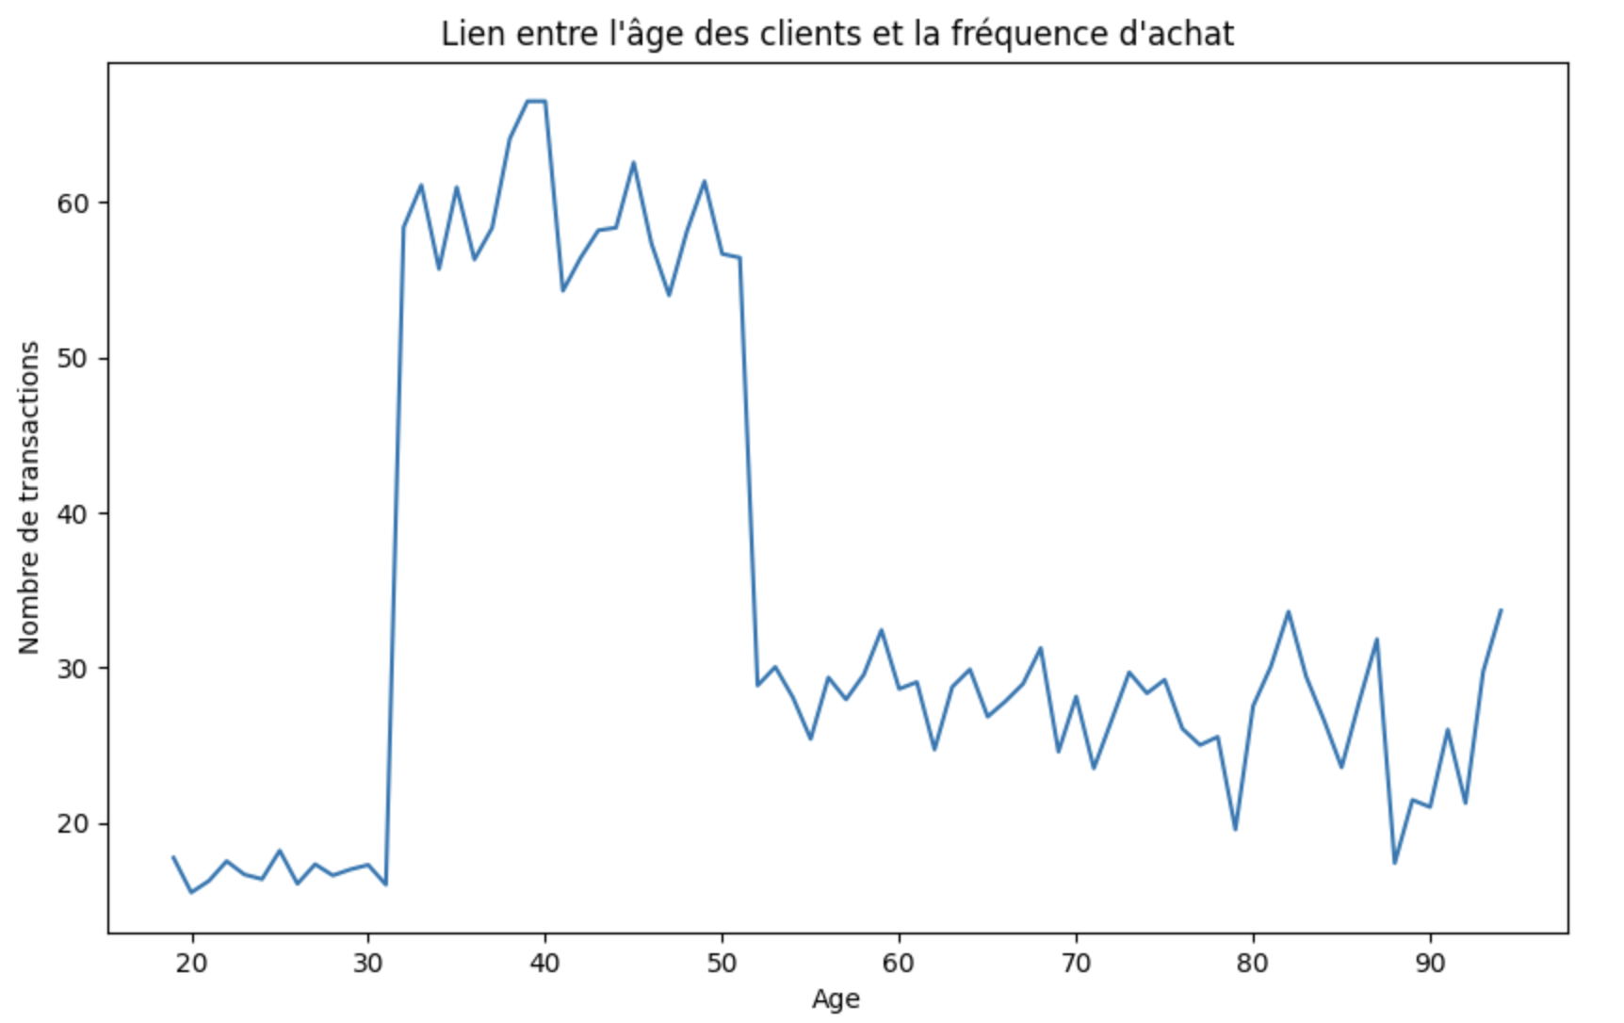
La cible 32 – 50 ans achète fréquemment

Slide 13
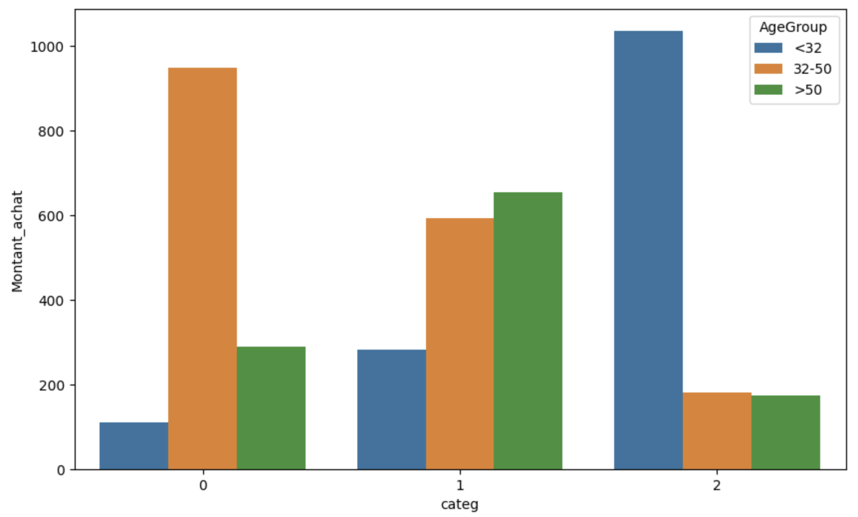
La cible 32 – 50 semble consommer des produits de la catégorie 0

Slide 14
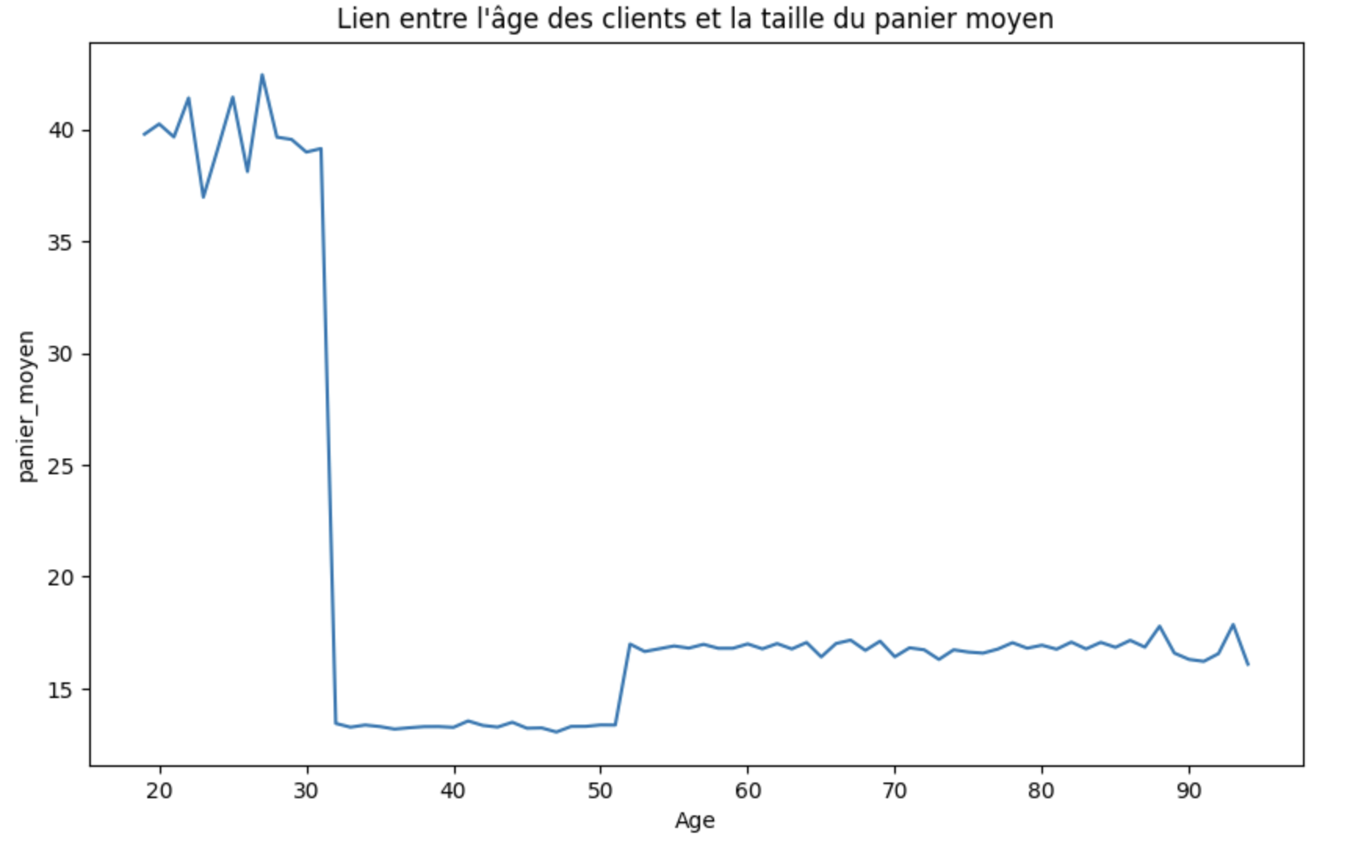
La cible 32 – 50 ans a un panier moyen plus faible

Slide 15
Pour conclure
Notre croissance est à l’arrêt : je propose de cibler les 32-50 ans, qui dépensent presque 800€/an, en boostant leur panier moyen et en les captant par la catégorie 0.

